Slide 1

שת"פ עם גרמניה
מפגש חוקרים 14.6.22

Slide 2
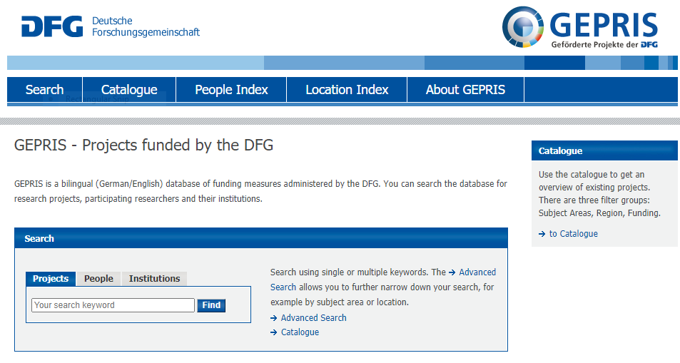
Partner search how to find a German research partner
https://gepris.dfg.de/gepris/OCTOPUS?language=en

Slide 3
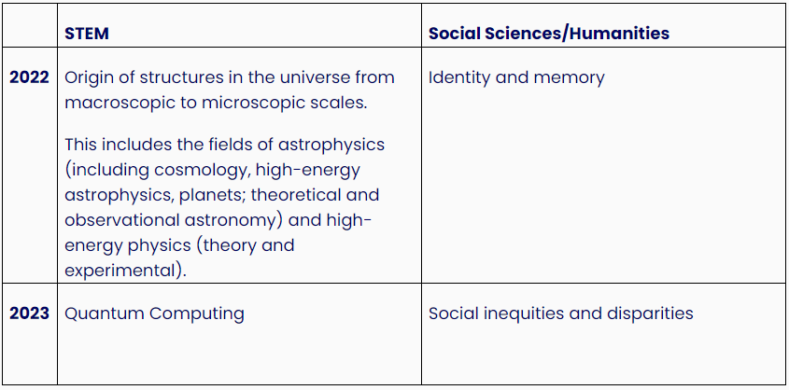

GIF-German Israel foundation www.gif.org.il
1. GIF Nexus has a two-stage application procedure (pre-proposal was in December; full proposal was in April)
2. Two submission tracks: Nexus Collaborative and Solo Track
3. Collaborative track: 4 years, 800,000 EURO
4. Solo track: 1 year, 25,000 Euro (1 PI maximum 6 years after doctoral degree at grant starting date.)

Slide 4

משרד המדע בשת"פ עם גרמניה בנושא
של חקר הסרטן בהיידלברג DKFZ
חוקרים גרמנים וישראלים מוזמנים להגיש יחדיו הצעות מקדמיות בכל הנושאים הקשורים לחקר הסרטן.
תקציב: 43,000 יורו לתקופה של 3 שנים לצד הישראלי.
תאריך הגשה הצעה מקדמית: 4 באוגוסט 2022
ימומנו 6 פרויקטים
https://www.gov.il/he/departments/publications/Call_for_bids/most_rfp202000615

Slide 5
משרד המדע בשת"פ עם גרמניה
בתחום טכנולוגיות מים
המחקר יתמקד בפתרונות לבעיות המים בישראל וסביבתה או גרמניה. המחקר צריך להיות רב תחומי ולהיות ישים לצרכי משק המים. בנוסף לשותפים מדעיים, רצוי שהפרויקט יכלול שותפים מהתעשייה.
Research projects will be carried out in the following research areas:
Multiresistant pathogens, genes or virus loads in wastewater and surface water: tracking and counter-measures
Quantifying and mitigating the impact of persistent mobile pollutants and/or microplastics on drinking water resources and freshwater systems
תקציב: גודל התקציב המקסימלי של הצוות הישראלי מוגבל ל 250,000 אירו למשך 3 שנים.
ימומנו 3-5 פרוייקטים
תאריך הגשה: אוקטובר 2022
2021https://www.gov.il/he/departments/publications/Call_for_bids/most_rfp202100712

Slide 6

DFG-
DEUTSCHE FORSCHUNGSGEMEINSCHAFT
מענקים אישיים
- ניתן להגיש בכל התחומים
- סכום המענק כ- 300,000 יורו
- משך המענק – 3 שנים
- מועד הגשה- כל השנה
- ההגשה היא באמצעות החוקר הגרמני
- ניתן להגיש הארכה ל 3 שנים נוספות
אפשרות למענק טריליטראלי עם שותף מירדן או הרשות הפלשתינאית
https://www.dfg.de/en/research_funding/programmes/international_cooperation/middle_east_collaboration/index.html

Slide 7
DFG-DIP
German-Israeli Project Cooperation
כל התחומים
תקופת מענק ל 5 שנים
סכום המענק 1,655,000 יורו
מספר הגשות לקרן- שתי בקשות מכל מוסד (סה"כ 14 הצעות)
תהליך ההגשה :
שלב מקדמי – הצעה פרילימנרית לועדה של רשות המחקר עד ה 18.10.2022
תהליך שיפוט – ההצעות נשלחות לשופטים בחו"ל
הודעה על שתי ההצעות שעלו לשלב ההצעה המלאה-סוף דצמבר 2022
מועד ההגשה להצעה המלאה – 15.3.2023
תשובות הקרן- אוקטובר 2023
תחילת הפרוייקט – ינואר 2024
https://www.dfg.de/formulare/15_20e/15_20e.pdf

Slide 8
DFG – International collaboration
תמיכה במימון נסיעה של חוקרים גרמנים במסגרת שת"פ - כתיבה משותפת של הצעות מחקר, סדנאות, כנסים...
משך התמיכה- עד 3 חודשים
עלויות מכוסות- כרטיס טיסה , 105-160יורו עלות שהיה ליום או עלות חודשית בהתאם למעמדו של החוקר
https://www.dfg.de/en/research_funding/programmes/international_cooperation/initiation_international_collaboration/index.html

Slide 9

Volkswagen foundation
Israel-Lower Saxony
תמיכה בכל התחומים
ב-0222 הקרן תמכה במחקר במדעי החיים והרפואה (אחת ל 3 שנים)
סכום המענק – 300,000 יורו
מועד ההגשה- מרץ-אפריל
רשימת אוניברסיטאות בסקסוניה התחתונה- https://en.wikipedia.org/wiki/Category:Universities_and_colleges_in_Lower_Saxony
https://www.volkswagenstiftung.de/en/funding/our-funding-portfolio-at-a-glance/nieders%C3%A4chsisches-vorab-research-cooperation-lower-saxony-%E2%80%93-israel

Slide 10
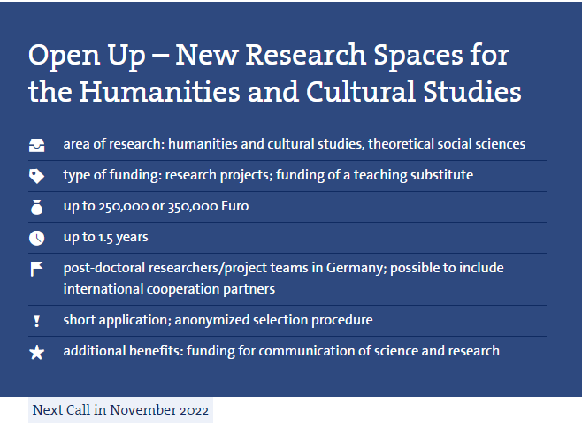
Volkswagen foundation
Open Up – New Research Spaces for the Humanities and Cultural Studies https://www.volkswagenstiftung.de/en/funding/our-funding-portfolio-at-a-glance/open-up-new-research-spaces-for-the-humanities-and-cultural-studies

Slide 11
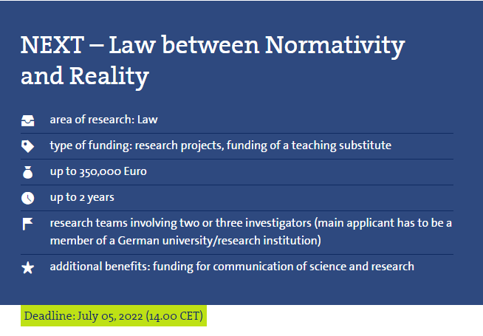
Volkswagen foundation
NEXT – Law between Normativity and Reality https://www.volkswagenstiftung.de/en/funding/our-funding-portfolio-at-a-glance/next-%E2%80%93-law-between-normativity-and-reality

Slide 12

Fritz Thyssen Foundation
הקרן תומכת במחקרים בתחום מדעי הרוח, מדעי החברה וביו-רפואה:
History, Language & Culture
The interdisciplinary field “Image–Sound–Language”
State, Economy and Society
Medicine and the Natural Sciences
תאריך הגשה: 15 בפברואר, 15 בספטמבר
תקציב: 180,000-200,000 יורו לתקופה של שנתיים
250,000 יורו לתקופה של 3 שנים.
יתרון להגיש עם חוקר גרמני.*
https://www.fritz-thyssen-stiftung.de/en/funding/types-of-support/support-of-projects/

Slide 13

Gerda-henkel
בתחומים: היסטוריה, פרה היסטוריה , אמנות, לימודי האיסלם, ארכיאולוגיה ,היסטוריה של המשפט, היסטוריה של המדע .
יתרון לשת"פ עם חוקר גרמני
סכום המענק- 25,000 יורו
מועד הגשה : 24.11.2022
https://www.gerda-henkel-stiftung.de/en/general-research-grants-projects?page_id=32-

Slide 14

Minerva-Gentner Symposia
כנס משותף שיכול להתקיים בישראל או בגרמניה
25-50 משתתפים משתי המדינות ניתן לצרף חוקרים ממדינות אחרות
שילוב של חוקרים צעירים - דוקטורנטים ופוסט דוקטורנטים
סכום המענק- 30,000 יורו
10.7.22 מועד הגשה- יולי
https://www.minerva.mpg.de/19287/gentner-symposia
https://www.minerva.mpg.de/19311/application

Slide 15
Minerva Schools
כנס משותף או סדרה של סדנאות שניתן לקיים בישראל או בגרמניה
25-50 משתתפים משתי המדינות ניתן לצרף חוקרים ממדינות אחרות
בדגש על שילוב של חוקרים צעירים - דוקטורנטים ופוסט דוקטורנטים
סכום המענק- 25,500 יורו
מועד הגשה- פברואר
https://www.minerva.mpg.de/18385/minerva-schools

Slide 16
Minerva Short-term research grants
מענקים לטווח קצר של מינרווה מעניק למדענים צעירים (ישראלים וגרמנים) מכל תחומי המחקר לבקר בגרמניה או לגרמנים לבוא לישראל.
המענקים מאפשרים להשתתף בסמינרים ובסדנאות, במיוחד כמרצים אורחים.
המענקים מיועדים לשהייה של שבוע עד שמונה שבועות (כולל הוצאות נסיעה וכו')
מיועד לחוקרים מתחת לגיל 38.
מועדי הגשה: 2 במאי, 2 בנובמבר
https://www.minerva.mpg.de/16308/eligibility

Slide 17
Minerva centers
קול קורא להקמת מרכזי מינרווה חדשים מתפרסם בתחום מחקר מאד ספציפי. (באפריל השנה היתה הגשה בנושא של Fragmentation)
מממנים 1-2 מרכזים.
מרכזי מינרווה עוסקים בנושאים חדשניים שמעניינים במיוחד את הקהילה המדעית בישראל ובגרמניה. באופן אידיאלי, המרכז מוקדש לתחום מחקר מתפתח שעדיין אינו מבוסס היטב בישראל ואשר עדיין אינו מושך מספיק מענקים ותרומות.
הגשה בשני שלבים : מקדמי והצעה מלאה
תקציב: עד 150,000 יורו לשנה ועד לתקופה של 6 שנים.
המימון מתחלק : 50% מינרבה ו 50% אוניב' חיפה
https://www.minerva.mpg.de/minerva-centers

Slide 18

Alexander Von Humboldt foundation -
Humboldt Research Award
מיועד לחוקרים בכירים ומוכרים (בינלאומיים)
פתוח לכל תחומי המחקר
פתוח לחוקרים מכל המדינות
גובה המענק: 60,000 יורו
זוכי הפרסים יבצעו את פרויקט המחקר שלהם במוסד מחקר בגרמניה בשיתוף עם עמיתים מומחים שם. הפרס מאפשר שהייה כוללת של בין שישה חודשים לשנה שלמה.
https://www.humboldt-foundation.de/en/apply/sponsorship-programmes/humboldt-research-award
*Alexander von Humboldt Professorship*
https://www.humboldt-foundation.de/en/apply/sponsorship-programmes/alexander-von-humboldt-professorship
*Humboldt Research Fellowship*
For postdoctoral researchers, experienced researchers
https://www.humboldt-foundation.de/en/apply/sponsorship-programmes/humboldt-research-fellowship

Slide 19

International Visiting Researchers at Max Planck Institutes
מיועד לחוקרים בכירים
המימון יקבע בהתאם לפעילות ,פרופיל החוקר ותקופת השהיה
הבקשה באחריות החוקר הגרמני המזמין
רשימת מכוני מקס פלנק:
https://www.mpg.de/institutes_map
קישור למכוני מקס פלנק:
https://www.mpg.de/institutes?tab=institutes

Slide 20

Leibniz institutes
International Visiting Scholars
- מיועד לחוקרים בכירים
- יצירת קשר מקדים עם המכון הרלבנטי
-ניתן להגיש כל השנה
-מענק נקבע בהתאם לאופי הפעילות (מלגה, שהייה...)
רשימת מכוני LEIBNIZ
https://www.research-in-germany.org/en/research-funding/funding-programmes/leibniz-international-visiting-scholars-at-leibniz-institutes.html

Slide 21

DAAD- Research Stays for University Academics and Scientists
ביקור במוסד אקדמי או מכון מחקר בגרמניה
שהייה שבועיים עד 3 חודשים
מימון -2000-2,150 יורו לחודש
הגשה דרך פורטל מקוון
https://www.research-in-germany.org/en/research-funding/funding-programmes/daad-research-stays-for-university-academics-and-scientists.html

Slide 22

MERCK 2022 RESEARCH GRANTS
Drug discovery - 3 grants comprising up to 500,000 €/year for 3 years with the option of extension.
AI for predictive diagnostics & therapeutic target discovery - grant comprising between 100,000 - 300,000 $/year for 2 years with the option of extension
Chemistry in the cloud – Rapid synthesis through automation - 1 grant comprising 100,000 €/year for 3 years
Innovation within green chemistry - 1 grant comprising 100,000 € for 1 year with potential further collaboration
Sustainability in healthcare R&D - 1 grant comprising 100,000 € for 1 year
Submission deadline is 31 August 2022.
Submission via CARMEL LTD.
https://www.merckgroup.com/en/research/open-innovation/research-grants.html

Slide 23

Helmholtz centers
Focuses on innovative, forward-looking research topic that is of high strategic relevance for the Helmholtz Association.
Furthermore, an International Lab should offer an attractive environment for early-career researchers in the following fields:
ENERGY
EARTH & ENVIRONMENT
HEALTH
AERONAUTICS, SPACE & TRANSPORT
MATTER
INFORMATION
OPEN SCIENCE
INFORMATION & DATA SCIENCE
CURRENTLY THERE IS NO OPEN CALL
https://www.helmholtz.de/en/about-us/helmholtz-centers/
https://www.helmholtz.de/en/research/

Slide 24
Helmholtz AI Project Call X Israel
Three Projects will be funded
Collaborative projects with potential to quickly generate larger follow-up projects,
practical implementation with external partners (e.g. academic, non-profit or companies)is encourage.
Eligibility: Two Helmholtz Centers and at least on Israeli partner organization
Budget: 250,000 Euro for the German applicants and 250,000 Euro matching funds from the Helmholtz Centers.
The Israeli organization will contribute in monetary value or in-kind
(e.g. data, work hours or software solutions)
Duration: 3 years
Deadline: Dec.1, 2022
Decisions: January 2023

Slide 25



